Slide 1
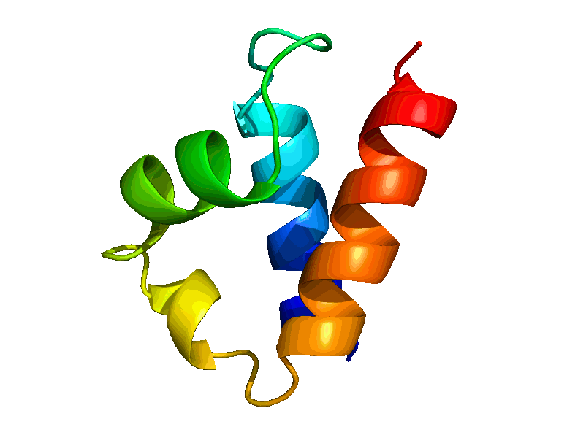
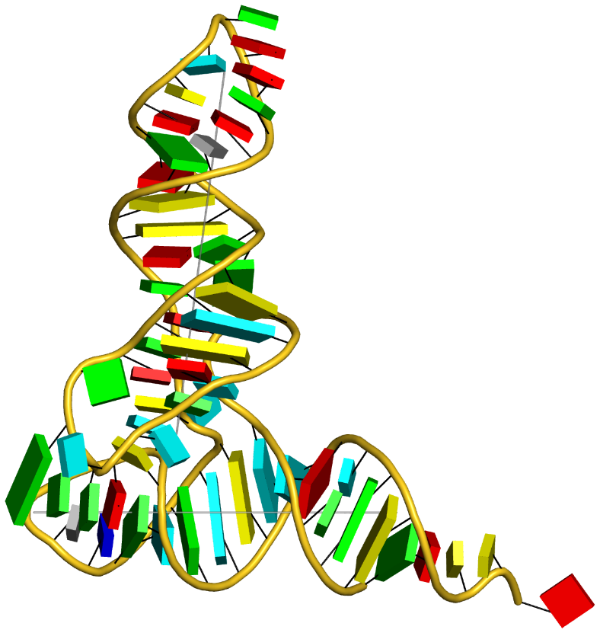
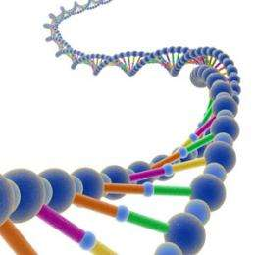
Структура биополимеров д.б.н., проф. Анна Карягина НИИ ФХБ им. А.Н. Белозерского МГУ им. М.В Ломоносова ФНЦ «НИИ эпидемиологии и микробиологии им. Н.Ф.Гамалеи» Минздрава РФ

Slide 2
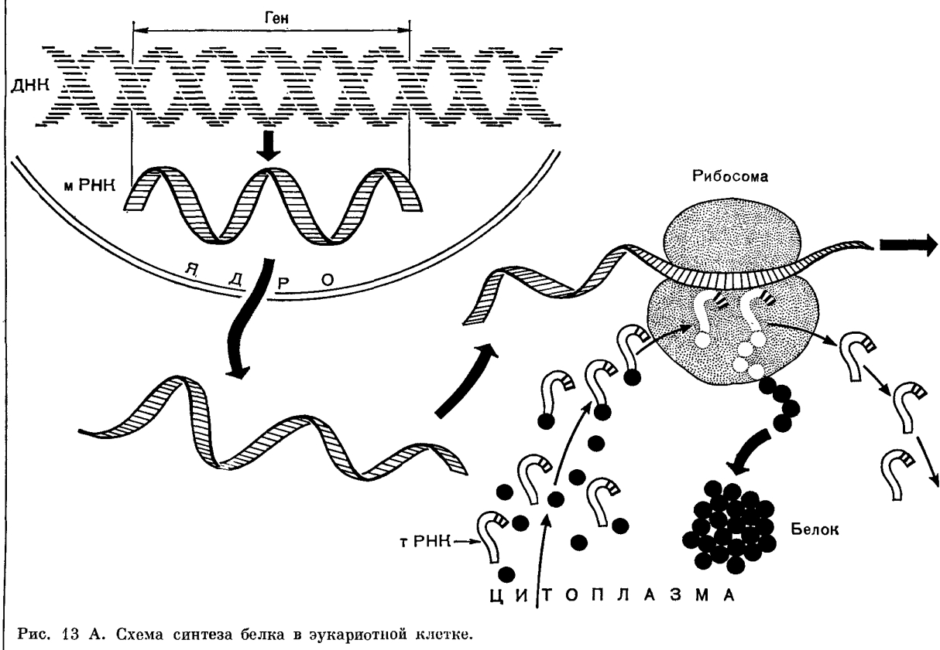
Структурная биоинформатика – область
биоинформатики, связанная с разработкой
методов и алгоритмов для изучения структур
биополимеров и, собственно, изучением их
структуры.
ДНК
мРНК
белок
тРНК

Slide 3
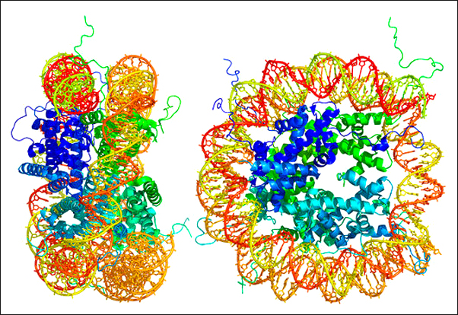
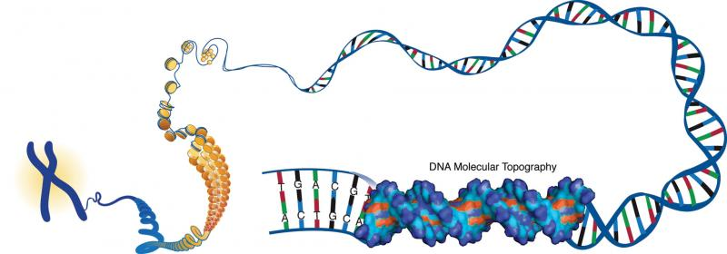
У биополимеров есть последовательность составляющих их мономерных блоков.
Цепочка биополимера имеет структуру, причем, уровней структурной организации
много.
Расшифрованные последовательности
белков:
Расшифрованные структуры
белков и их комплексов:
Reviewed (549,215) Swiss-Prot
Unreviewed (50,825,784) TrEMBL
Human (148,284)
35836 Distinct Protein Sequences
29690 Structures of Human Sequences
7976 Nucleic Acid Containing Structures

Slide 4
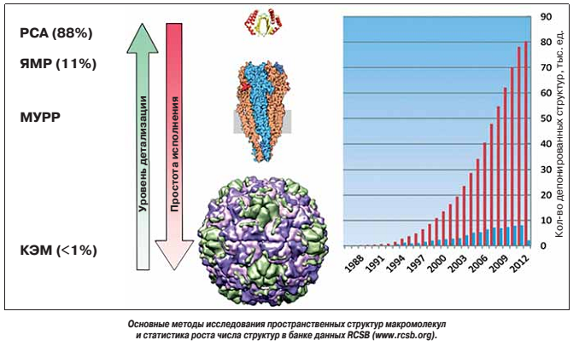

Slide 5
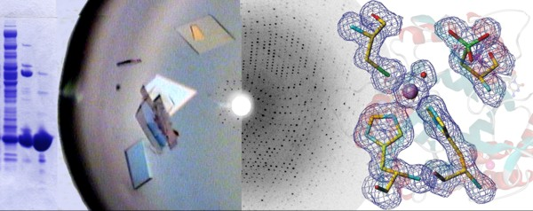
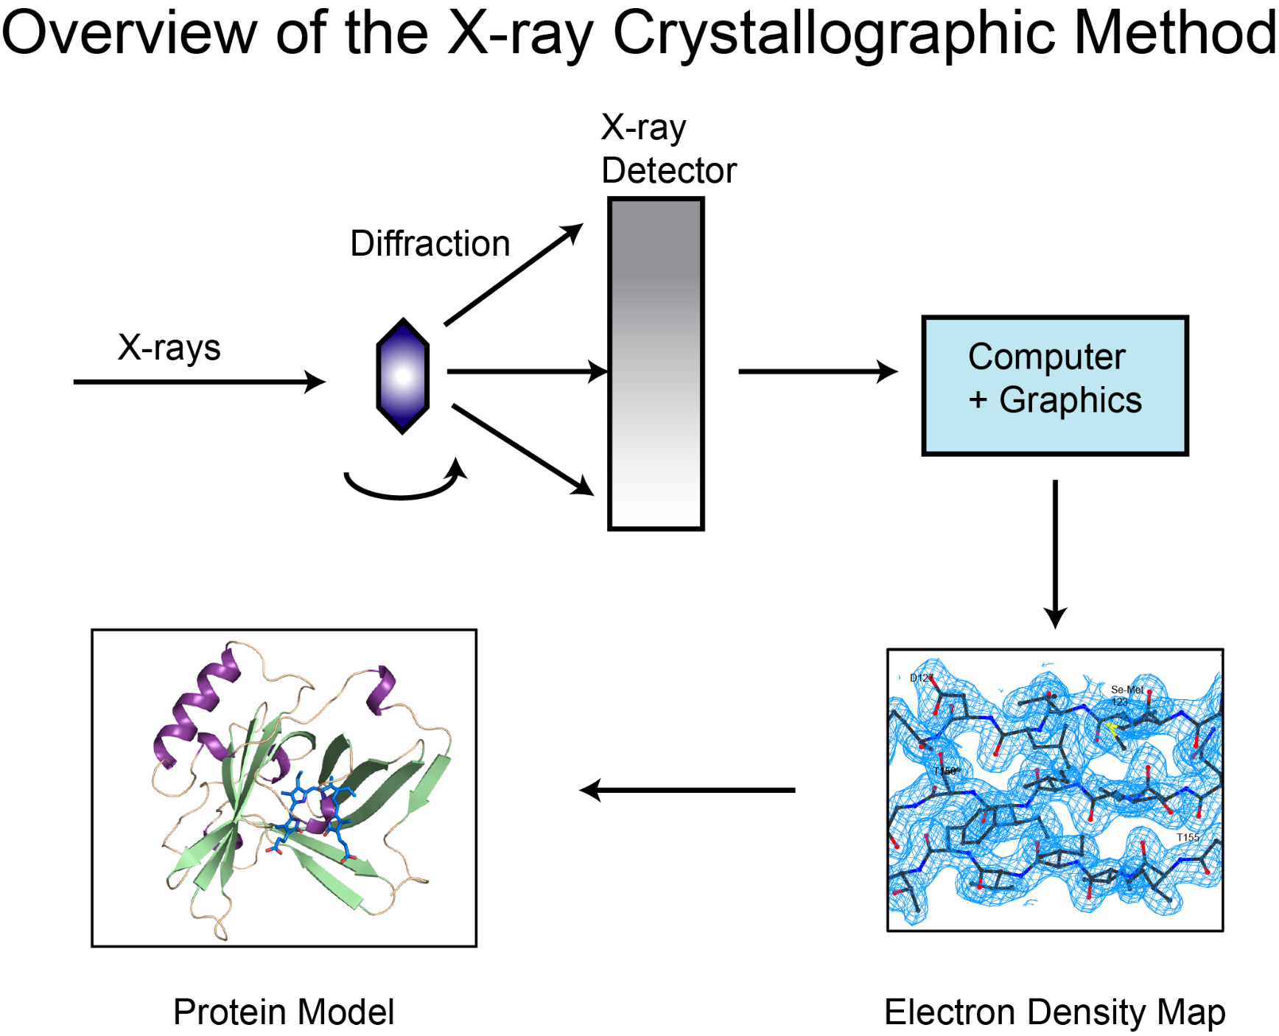
В основе рентгеноструктурного анализа лежит явление дифракции рентгеновских лучей на трёхмерной кристаллической решётке.
Научно-популярная статья о РСА белков:
http://bio.1september.ru/view_article.php?ID=200900401

Slide 6
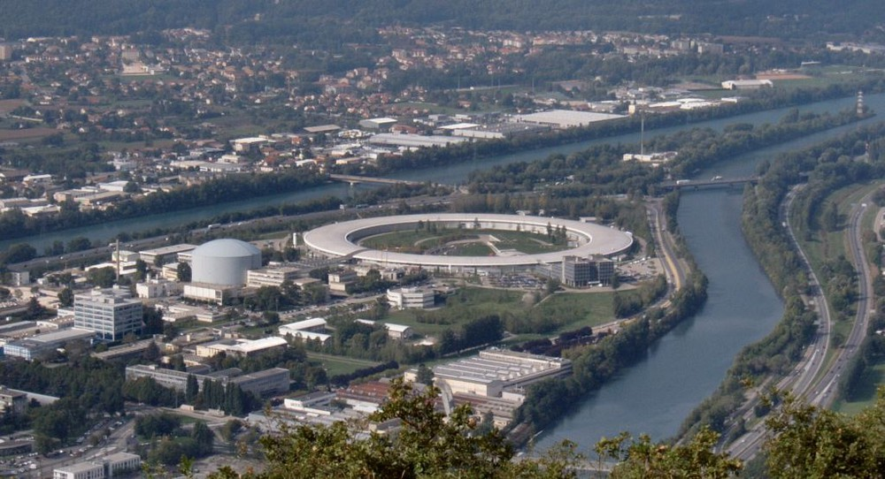
Рентгеноструктурный анализ проводится с использованием синхротронов. Синхротрон — это кольцевой ускоритель элементарных частиц. Длина ESRF, расположенного в Гренобле на слиянии двух рек, — 844 метра. Синхротроны используются для изучения широкого круга объектов, например, белков и их комплексов с нуклеиновыми кислотами, с помощью излучения, генерируемого при участии элементарных частиц.
https://en.wikipedia.org/wiki/Synchrotron

Slide 7
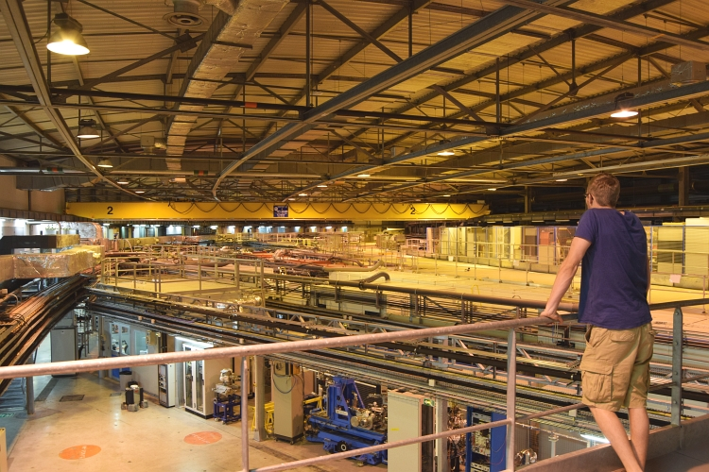
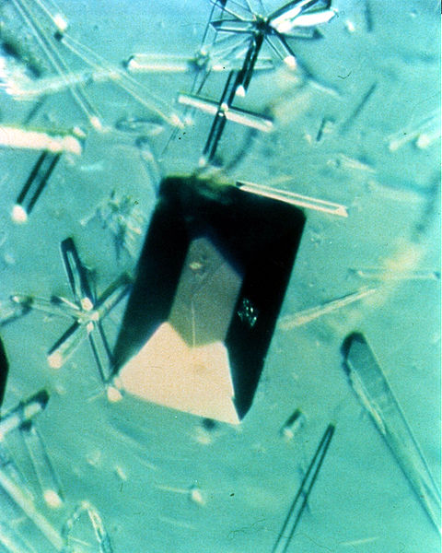
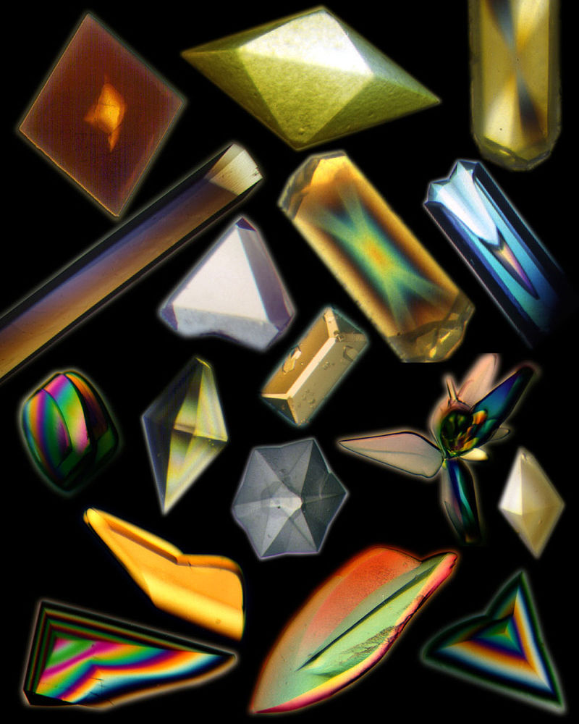
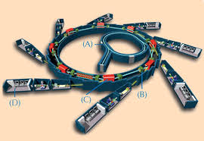
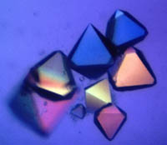
Для проведения рентгеноструктурного
анализа белки предварительно нужно
кристаллизовать. Кристалл белка
помещают в рентгеновский пучок и
получают дифракционную картину для
последующего анализа.

Slide 8
Year | Laureate | Prize | Rationale
1914 | Max von Laue | Physics | "For his discovery of the diffraction of X-rays by crystals", an important step in the development of X-ray spectroscopy.
1915 | William Henry Bragg | Physics | "For their services in the analysis of crystal structure by means of X-rays"
1915 | William Lawrence Bragg | Physics | "For their services in the analysis of crystal structure by means of X-rays"
1962 | Max F. Perutz | Chemistry | "for their studies of the structures of globular proteins”
1962 | John C. Kendrew | Chemistry | "for their studies of the structures of globular proteins”
1962 | James Dewey Watson | Medicine | "For their discoveries concerning the molecular structure of nucleic acids and its significance for information transfer in living material”
1962 | Francis Harry Compton Crick | Medicine | "For their discoveries concerning the molecular structure of nucleic acids and its significance for information transfer in living material"
1962 | Maurice Hugh Frederick Wilkins | Medicine | "For their discoveries concerning the molecular structure of nucleic acids and its significance for information transfer in living material"
1964 | Dorothy Hodgkin | Chemistry | "For her determinations by X-ray techniques of the structures of important biochemical substances"
1972 | Stanford Moore | Chemistry | "For their contribution to the understanding of the connection between chemical structure and catalytic activity of the active centre of the ribonucleasemolecule"
1972 | William H. Stein | Chemistry | "For their contribution to the understanding of the connection between chemical structure and catalytic activity of the active centre of the ribonucleasemolecule"
1976 | William N. Lipscomb | Chemistry | "For his studies on the structure of boranes illuminating problems of chemical bonding"
1985 | Jerome Karle | Chemistry | "For their outstanding achievements in developing direct methods for the determination of crystal structures"
1985 | Herbert A. Hauptman | Chemistry | "For their outstanding achievements in developing direct methods for the determination of crystal structures"
1988 | Johann Deisenhofer | Chemistry | "For their determination of the three-dimensional structure of a photosynthetic reaction centre"
1988 | Hartmut Michel | Chemistry | "For their determination of the three-dimensional structure of a photosynthetic reaction centre"
1988 | Robert Huber | Chemistry | "For their determination of the three-dimensional structure of a photosynthetic reaction centre"
1997 | John E. Walker | Chemistry | "For their elucidation of the enzymatic mechanism underlying the synthesis of adenosine triphosphate (ATP)"
2003 | Roderick MacKinnon | Chemistry | "For discoveries concerning channels in cell membranes [...] for structural and mechanistic studies of ion channels"
2003 | Peter Agre | Chemistry | "For discoveries concerning channels in cell membranes [...] for the discovery of water channels"
2006 | Roger D. Kornberg | Chemistry | "For his studies of the molecular basis of eukaryotic transcription"
2009 | Ada E. Yonath | Chemistry | "For studies of the structure and function of the ribosome"
2009 | Thomas A. Steitz | Chemistry | "For studies of the structure and function of the ribosome"
2009 | Venkatraman Ramakrishnan | Chemistry | "For studies of the structure and function of the ribosome"
2012 | Brian Kobilka | Chemistry | "For studies of G-protein-coupled receptors"

Slide 9
http://www.rcsb.org/pdb/home/home.do

Slide 10
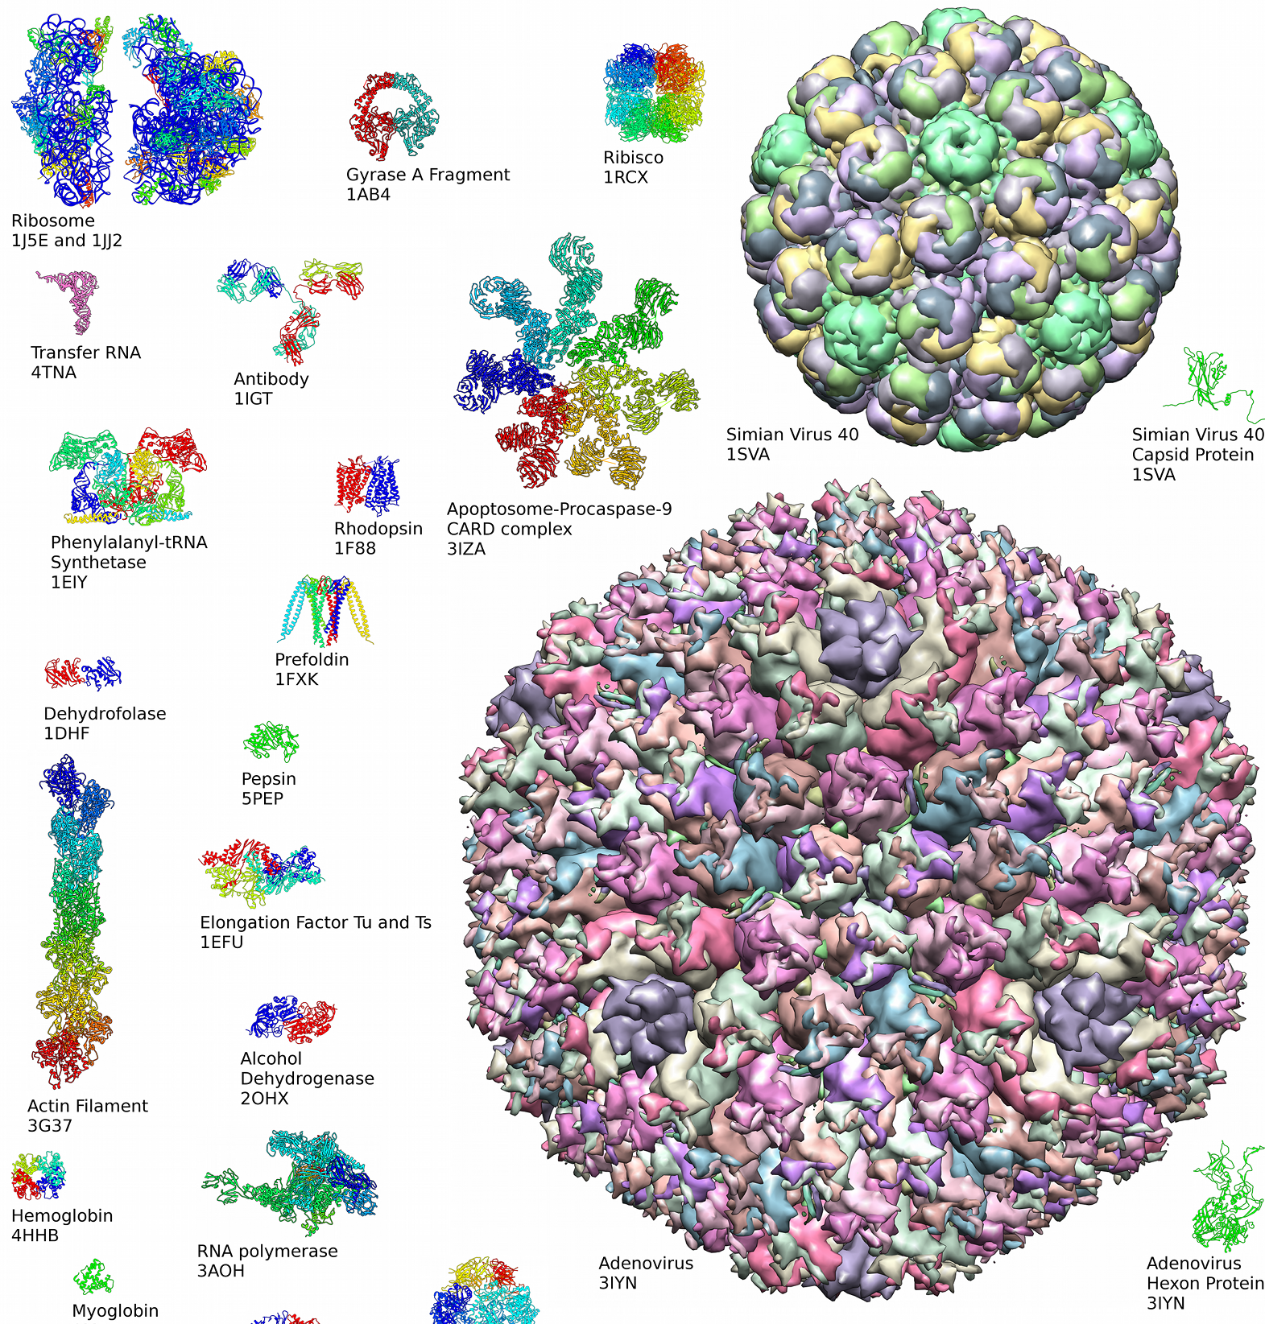

Slide 11
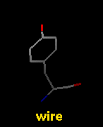
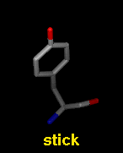
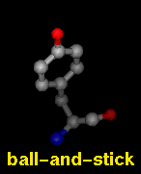
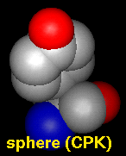
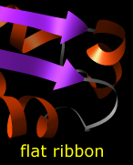
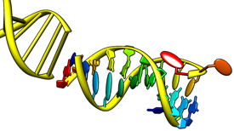
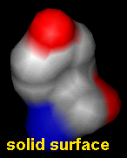
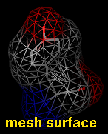
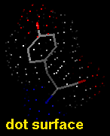
Различные способы представления пространственных структур
wire - a simple line drawing with dot atoms and wire bonds
stick - “endcap” atoms and stick bonds
ball-and-stick - ball atoms (atomic VDW radius × ball scale) and stick bonds
sphere - sphere atoms (full VDW radius) and wire bonds; also called Corey-Pauling-Koltun (CPK)
Cartoon
Нуклеиновые кислоты
Молекулярные поверхности
Ленточные модели

Slide 12
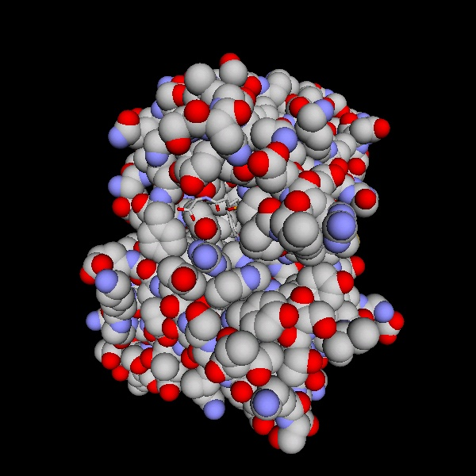
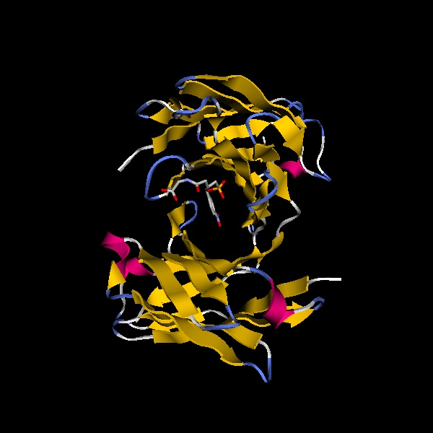
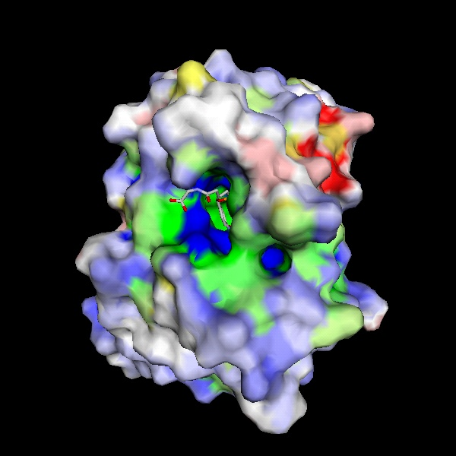
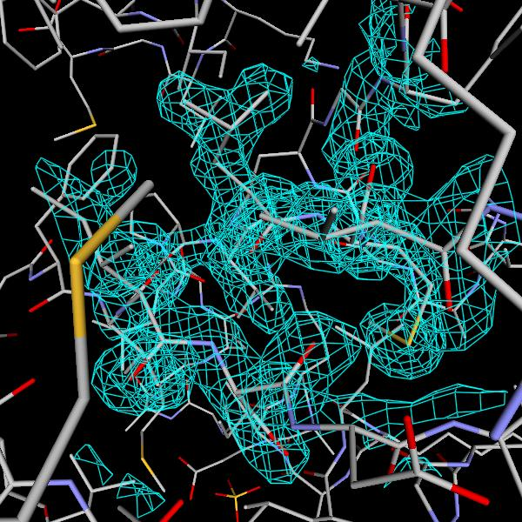
Различные способы визуализации трехмерной структуры макромолекулы
Spacefill expression
Cartoon expression
Molecular surface
Electron density

Slide 13
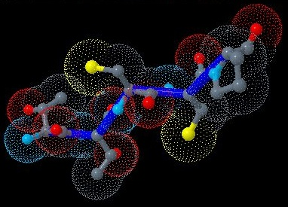
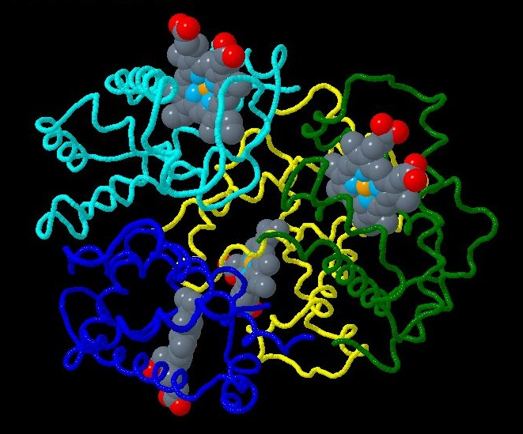
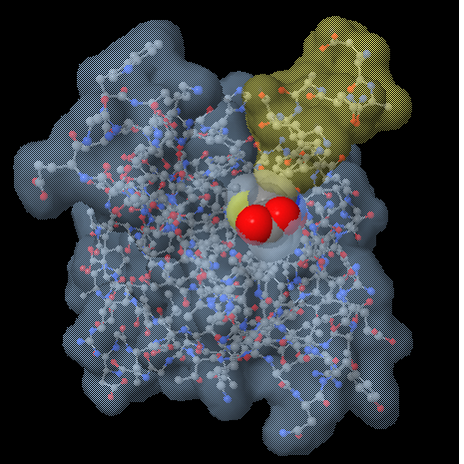
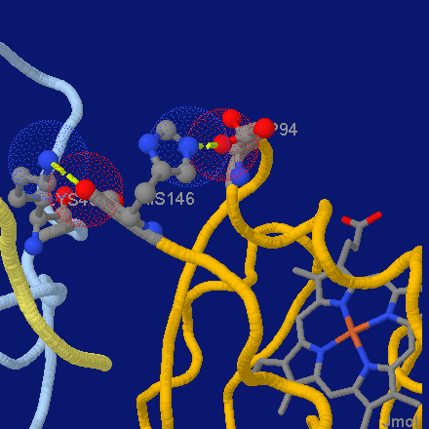
A few residues with backbone in blue and vdw dots surface.
Hemoglobin with backbone trace colored by chain and spacefilled hemes.
Biotin (cpk color, spacefilled) inside its binding pocket in a streptavidin subunit (cyan translucent surface) and capped by a portion of the neighbour streptavidin subunit (yellow translucent surface).
Нemoglobin tetramer (hemo group as sticks at bottom-right).
http://jmol.sourceforge.net/screenshots/

Slide 14
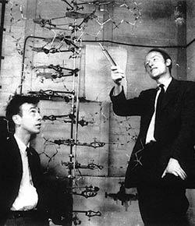
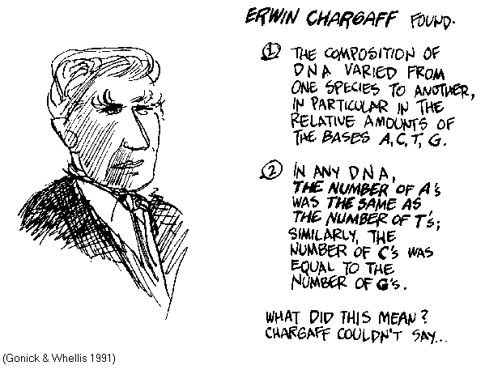
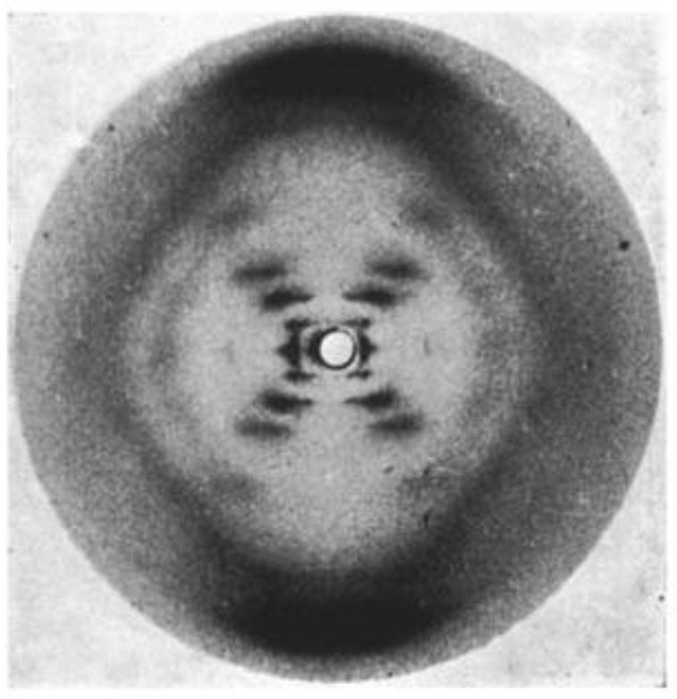
В 1952 году Джеймс Уотсон и Фрэнсис Крик стали работать над моделированием структуры ДНК. При этом они использовали шариковую модель. Используя правила Чаргаффа и рентгенограммы Розалинды Франклин и Мориса Уилкинса они построили двухспиральную модель ДНК. Результаты работы опубликовали 30 мая 1953 года в журнале Nature, а в 1962 году за эту работу им была присуждена Нобелевская премия.

Slide 15
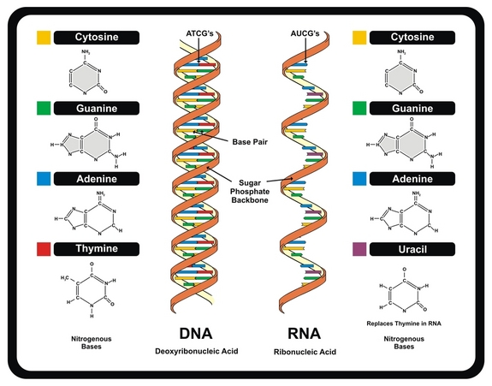

Slide 16
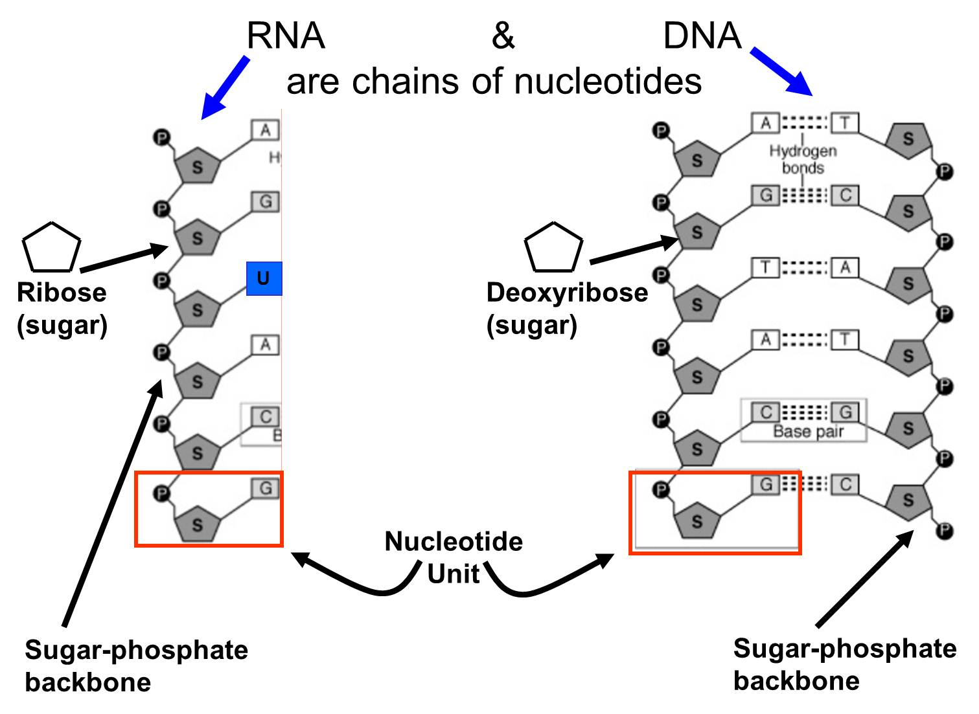

Slide 18
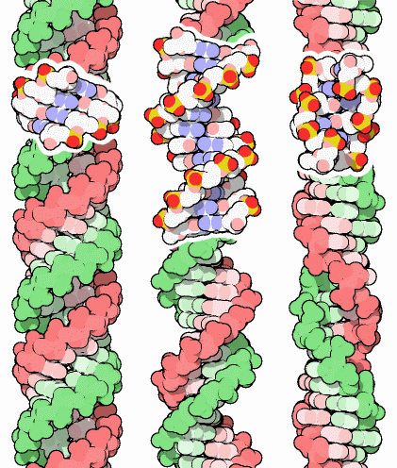
A
Структура ДНК
В обычных условиях ДНК существует в виде В-спирали (в центре). Слева – А форма ДНК с наклоненными стопками оснований и глубокой большой бороздкой, которая получается в условиях дегидратации. Такая форма характерна для спиральных участков РНК. Справа – Z-форма, закрученная в противоположном направлении, она получается при высокой концентрации соли и требует определенных последовательностей с чередованием G-C и C-G пар.
A
B
Z

Slide 19
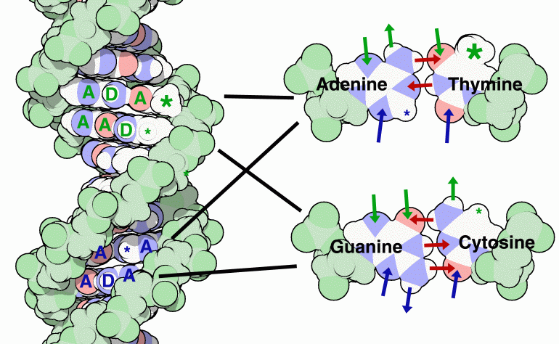
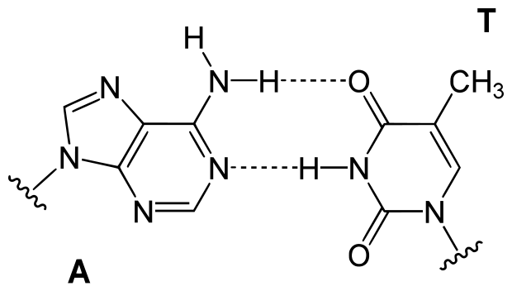
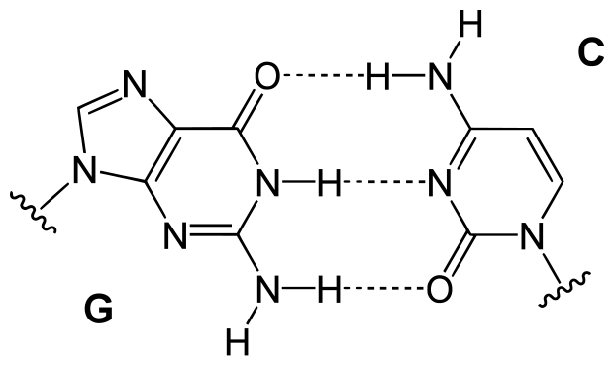
Информация, хранимая в ДНК. Как ее считать?
Основной механизм хранения генетической информации в ДНК и путь ее передачи в живой природе были открыты в 1950-х годах Уотсоном и Криком. Основная информация хранится в виде последовательности нуклеотидов, причем нуклеотиды одной цепи ДНК строго соответствуют нуклеотидам противоположной цепи, образуя комплементарные пары А-Т и G-C. В комплементарных парах нуклеотиды образуют между собой водородные связи (красные стрелки слева, пунктирные линии справа). Эта информация непосредственно считывается и воспроизводится в процессе репликации ДНК и транскрипции.
В процессе жизнедеятельности клетки с ДНК взаимодействует большое количество разнообразных белков, выполняющих структурные и регуляторные функции. Эти белки узнают ДНК, не раскручивая двойную спираль. Они считывают информацию с поверхности ДНК. В большую и малую бороздки ДНК обращены боковые стороны азотистых оснований, химические группы которых способны также быть донорами или акцепторами водородных связей, участвовать в образовании гидрофобных контактов. Белки также образуют контакты с фосфатами сахарофосфатного остова.

Slide 20
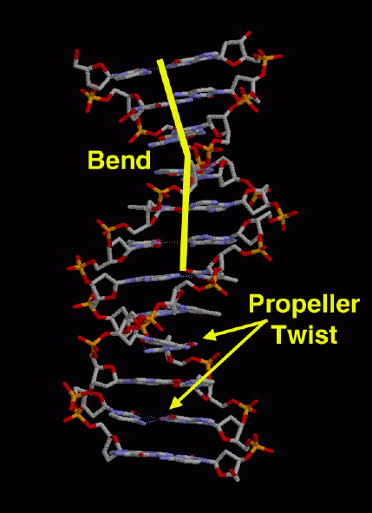
Реальная структура ДНК
Молекулы ДНК, расшифрованные рентгеноструктурным анализом, как правило, не представляют собой совершенной двойной спирали, а представлены целым набором локальных конформаций. Данная ДНК – из PDB файла 1bna в верхней части изогнута. В нижней части две пары оснований не лежат в одной плоскости, а образуют конформацию “propeller twist”. ДНК – динамичная молекула, претерпевающая различные изменения структуры в зависимости от условий окружающей среды и взаимодействующих с ней молекул.

Slide 21
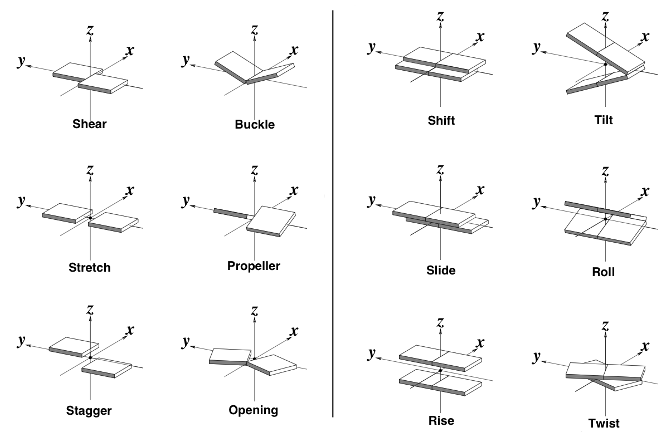
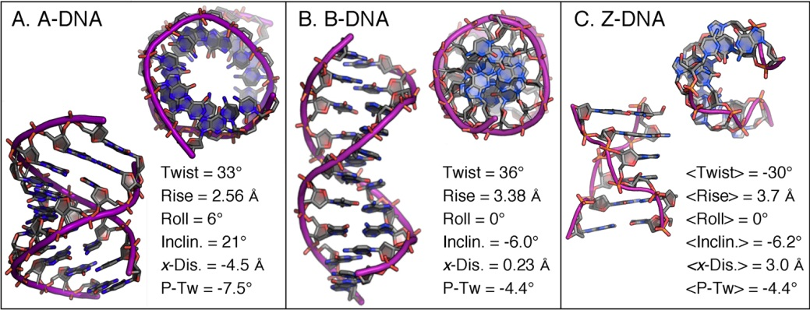

Slide 22
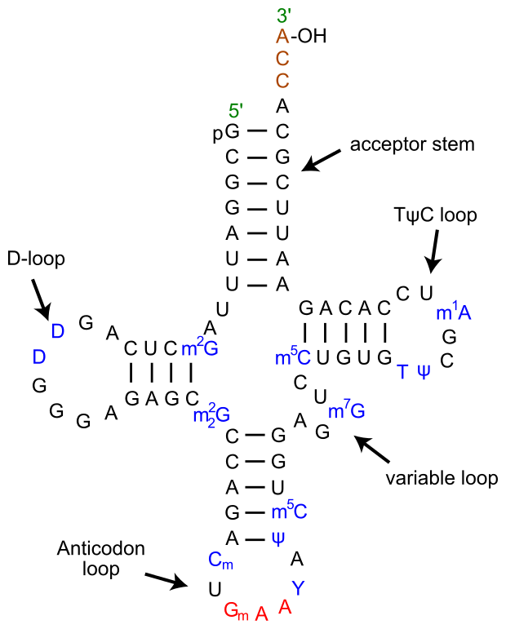
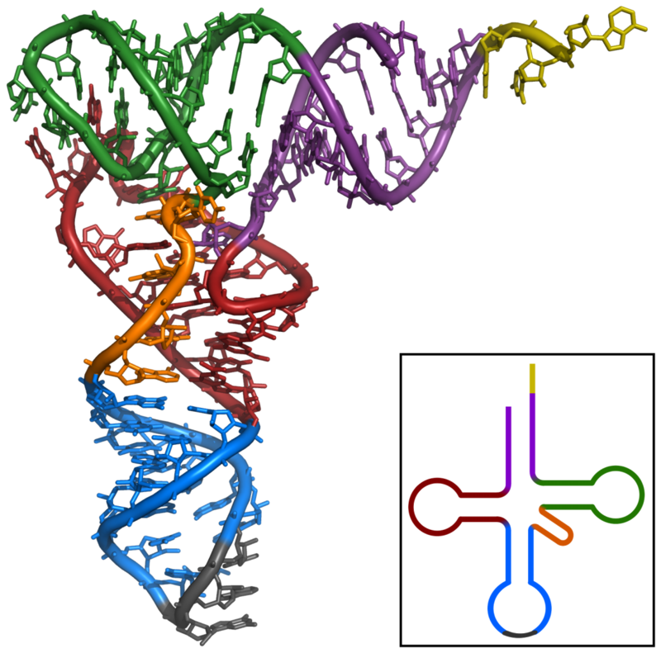
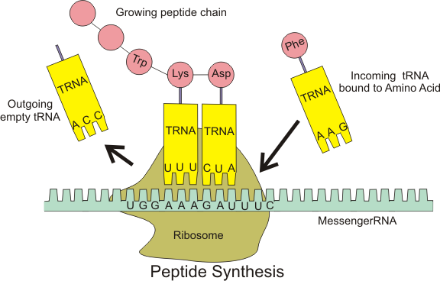
Структура РНК
тРНК является одноцепочечной РНК, однако в функциональной форме имеет конформацию «клеверного листа». В ней выделяют 4 части, выполняющие различные функции. Первая часть-акцепторный "стебель", образованный 2-мя комплементарно соединёнными концевыми частями. Он состоит из 7 пар оснований. 3’-конец этого стебля несколько длиннее. Он формирует одноцепочечный участок, который заканчивается последовательностью CCA со свободной ОН-группой. К этому концу присоединяется транспортируемая аминокислота. 3 остальные части представляют собой комплементарно спаренные последовательности нуклеотидов, которые заканчиваются неспаренными участками, образующими петли. Средняя часть состоит из 5 пар нуклеотидов и содержит в центре своей петли антикодон. Аминокислота ковалентно присоединяется к 3'-концу молекулы с помощью специфичного для каждого типа тРНК фермента аминоацил-тРНК-синтетазы. На участке C находится антикодон, соответствующий аминокислоте. тРНК содержат дигидроуридин, псевдоуридин, 7-метилгуанин, не Уотсон-Криковские пары.

Slide 23
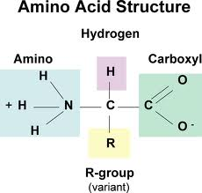

Slide 24
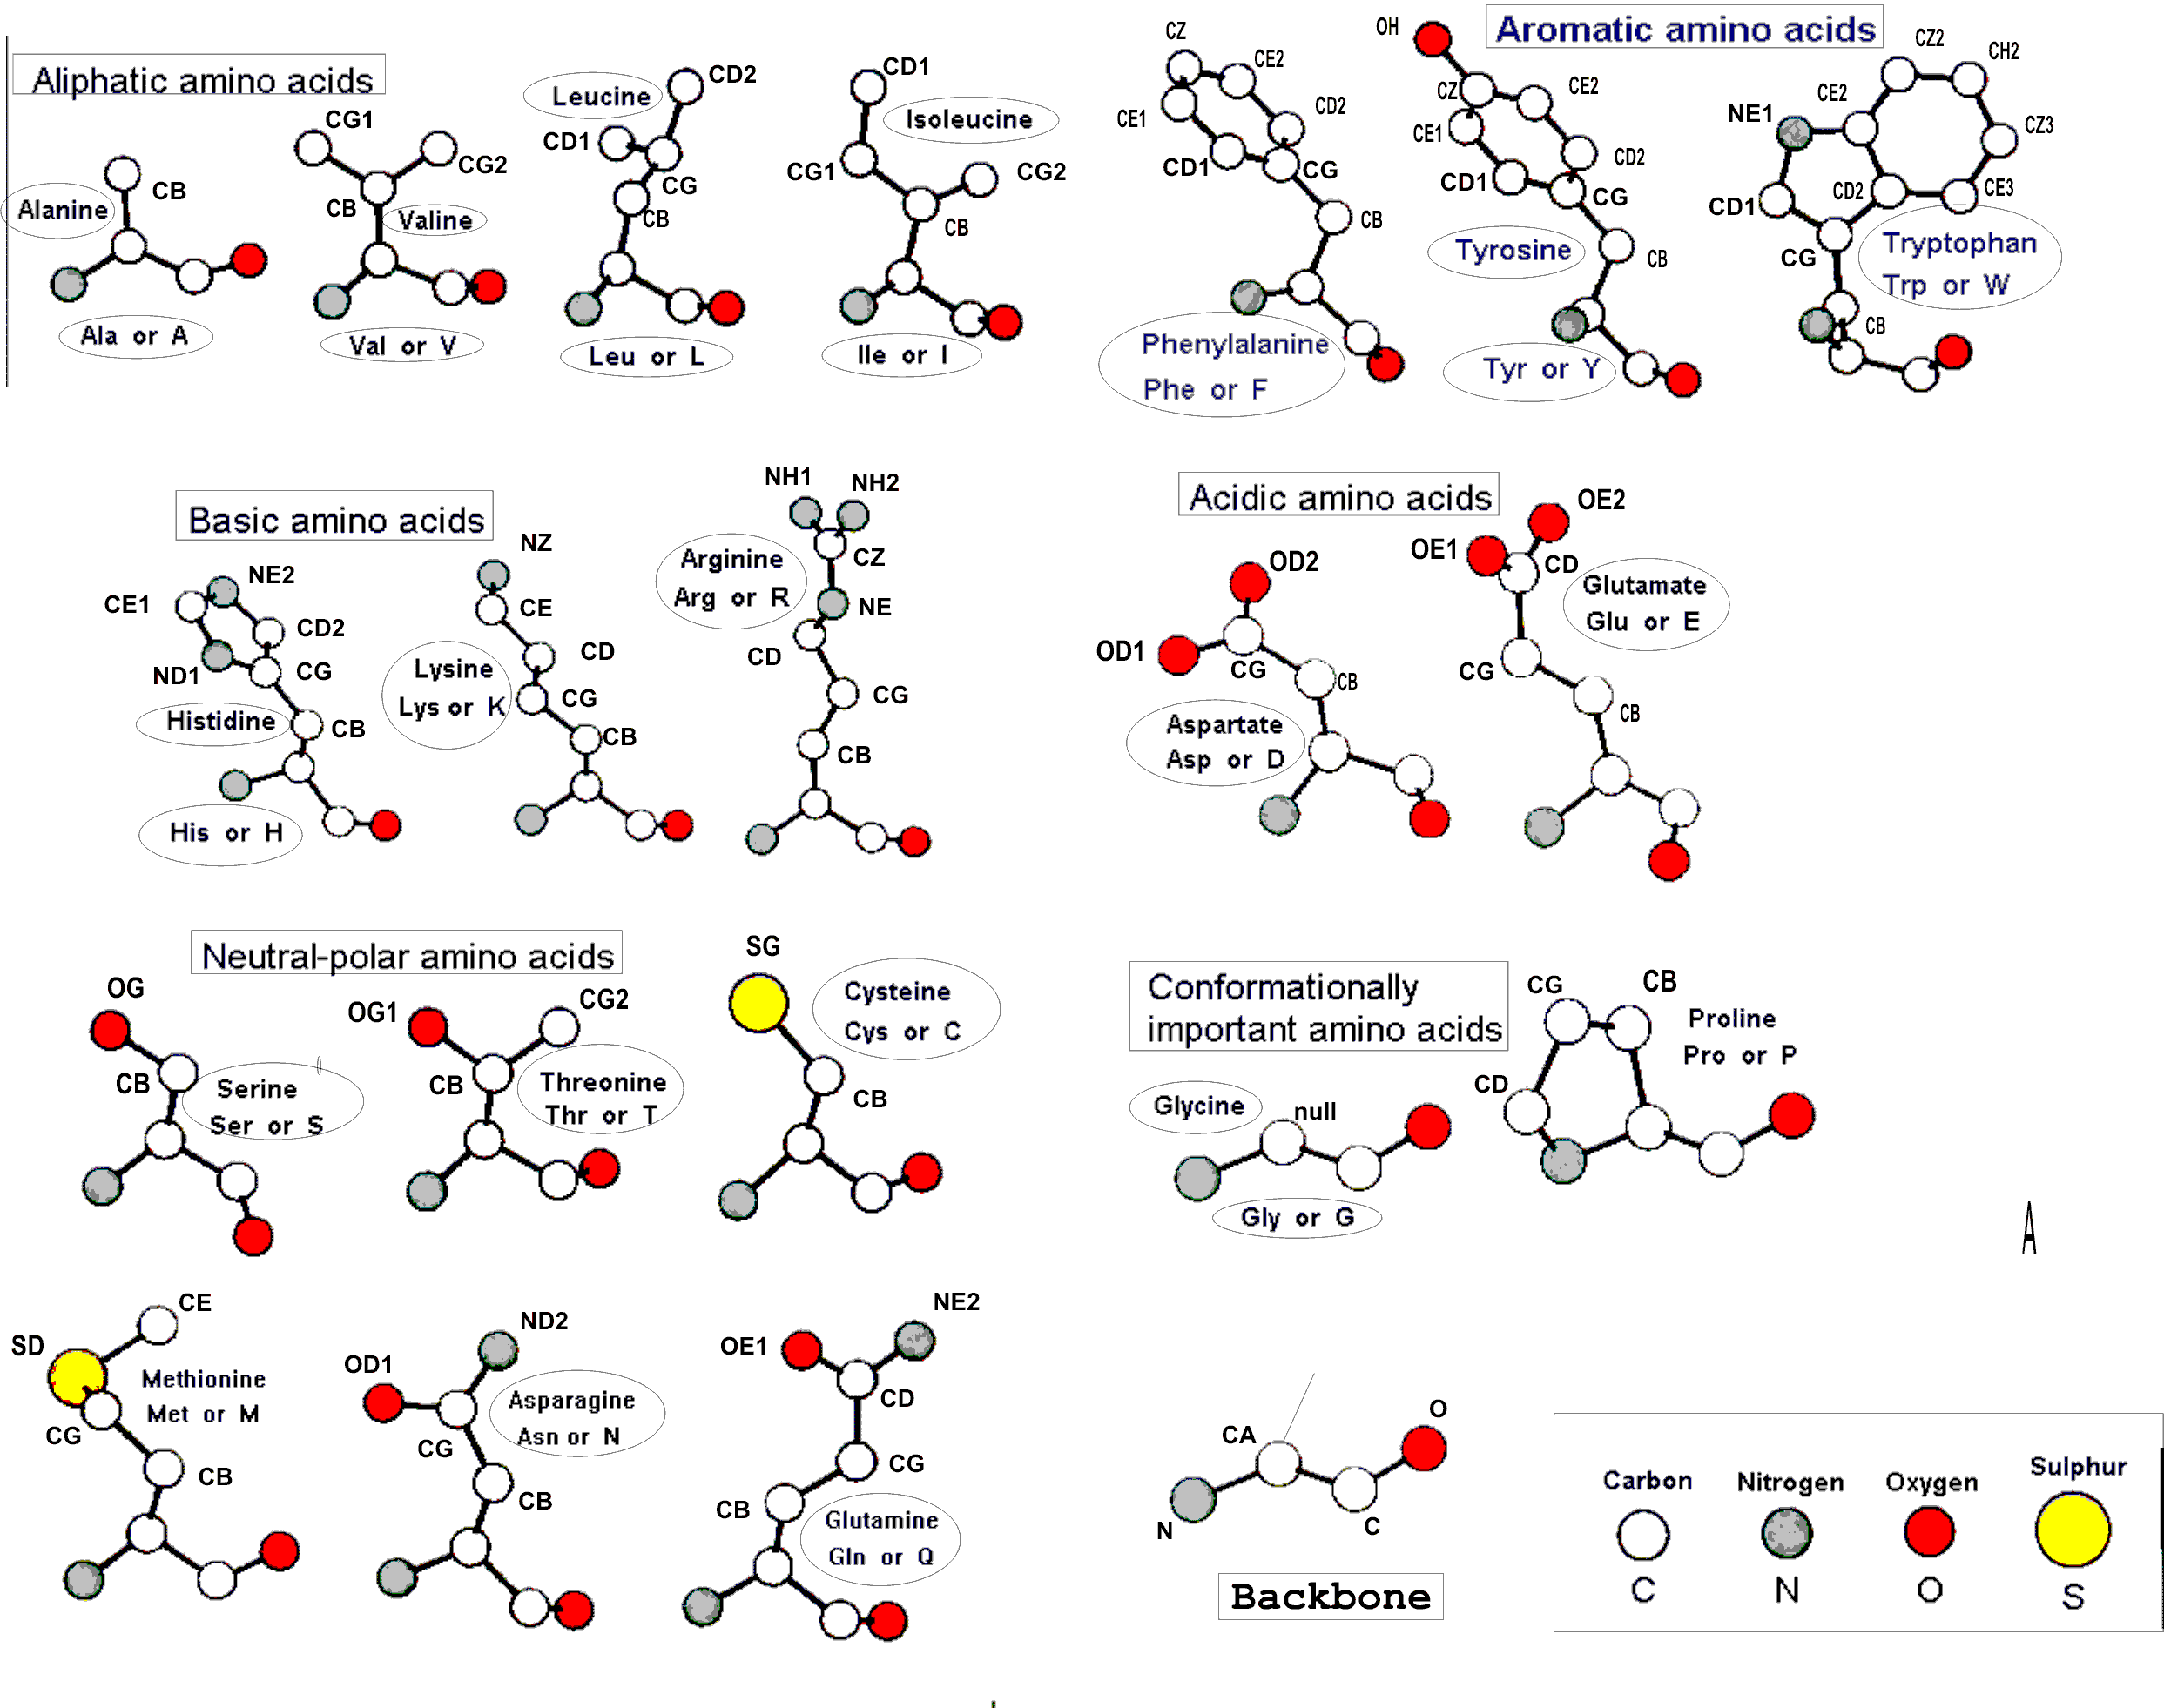

Slide 25
Внутримолекулярные
взаимодействия,
способствующие
укладке белковой
цепи (фолдингу)
Гидрофобные взаимодействия
(стремление гидрофобных групп
объединиться в водном окружении)
и ван-дер Ваальсовы взаимодействия
Полипептидная
цепочка
Водородная
связь
Дисульфидная
связь
Водородная связь образуется между электроотрицательным атомом и атомом водорода H, связанным ковалентно с другим электроотрицательным атомом. В качестве электроотрицательных атомов могут выступать N, O или F. Водородные связи могут быть межмолекулярными или внутримолекулярными.
Ионная
связь

Slide 26
Первичная структура
Уровни структурной
организации
белка
Вторичная структура
Альфа-спираль
Бета-тяж
Бета-лист
Бета-тяж
Третичная структура
Четвертичная структура

Slide 28
Структура маленького белка (protein G, 2GB1) из 56 аминокислот. Остов белка показан в cartoon expression.
Первичная структура:
MTYKLILNGK TLKGETTTEA VDAATAEKVF KQYANDNGVD GEWTYDDATK TFTVTE
Вторичная структура образована двумя антипараллельными бета-тяжами, альфа-спиралью, и еще двумя антипараллельными бета-тяжами, между которыми находятся неструктурированные участки (петли).
Третичная структура представляет собой глобулярный белок, в котором альфа-спираль лежит поверх бета-слоя.

Slide 29
Бета-структурные
фибриллярные белки
Фиброин – фибриллярный белок, выделяемый паукообразными и некоторыми насекомыми и составляющий основу нитей паутины и коконов насекомых, в частности шёлка тутового шелкопряда Bombyx mori. Его первичная структура состоит из повторяющейся аминокислотной последовательности (Gly-Ser-Gly-Ala-Gly-Ala)_{n}. В свою очередь, повторяющиеся аминокислотные последовательности образуют антипараллельные складчатые β-слои, связанные водородными связями. Эта структура обуславливает высокий предел прочности нитей паутин и шелка. Антипараллельные бета-слои уложены друг на друга по принципу «лицом к лицу, спиной к спине»: двойной слой глицинов (расстояние между плоскостями 3.5 ангстрем) – двойной слой аланинов/серинов (расстояние между плоскостями 5.7 ангстрем) и т.д.

Slide 30
Альфа-структурные
фибриллярные белки
Кератины — семейство фибриллярных белков, обладающих высокой механической прочностью, которая среди материалов биологического происхождения уступает лишь хитину. В основном из кератинов состоят роговые производные эпидермиса кожи - такие структуры, как волосы, ногти, рога носорогов, перья и рамфотека клюва птиц и др. В это семейство входят также цитокератины, образующие наиболее прочные элементы внутриклеточного цитоскелета эпителиальных клеток.
α-кератины являются основой волос (включая шерсть), рогов, когтей и копыт млекопитающих. Белки сложены из длинных перевитых альфа-спиралей (coiled coil). Содержат много глицина и цистеина, образующего дисульфидные связи. Человеческие волосы на 14% состоят из цистеина.

Slide 31
Фибриллярные белки
(коллаген)
Коллаген — фибриллярный белок,
составляющий основу соединительной ткани
организма (сухожилие, кость, хрящ, дерма и т. п.)
и обеспечивающий её прочность и эластичность.
Коллаген обнаружен у многоклеточных животных.
Коллаген — основной компонент соединительной ткани
и самый распространённый белок у млекопитающих, составляющий
от 25 % до 35 % белков во всём теле. Молекула коллагена представляет
собой правозакрученную спираль из трёх α-цепей. Такое образование известно под
названием тропоколлаген. Один виток спирали α-цепи содержит три аминокислотных остатка.
Молекулярная масса коллагена около 300 кДа, длина 300 нм, толщина 1,5 нм. Коллаген относится
к немногим белкам животного происхождения, которые содержат остатки нестандартных аминокислот:
около 21 % от общего числа остатков приходится на 3-гидроксипролин, 4-гидроксипролин и 5-гидроксилизин.
Каждая из α-цепей состоит из триад аминокислот. В триадах третья аминокислота всегда глицин, вторая — пролин или лизин, первая — любая другая аминокислота, кроме трёх перечисленных. Мутации в генах коллагенов приводят к тяжелым генетическим заболеваниям, в частности, osteogenesis imperfecta, или болезнь «ломких костей».
Синтез нестандартных аминокислот происходит посттрансляционно. Для этого нужен витамин С. При нехватке витамина С нарушается синтез коллагенов. Развивающееся при этом заболевание называется цинга. Симптомы - выпадение зубов и слабость.

Slide 32
Амилоидные фибриллы
Бета-амилооид - пептид из 42 аминокислотных остатков, образующийся из трансмембранного белка — предшественника бета-амилоида. Пептид Aβ42 считается одним из основных факторов, провоцирующих болезнь Альцгеймера. В мозге пациента, страдающего болезнью Альцгеймера, этот пептид может образовывать так называемые амилоидные бляшки, состоящие из скоплений пептида, свёрнутого в виде бета-складчатых структур.
Амилоидные фибриллы могут формироваться и из других белков, например, таких «нормальных» глобулярных белков, как лизоцим, миоглобон и т.д. Образование амилоидных фибрилл также вызывает инфекционная форма прионов.
Амилоидные
фибриллы
Бета-амилоид в бета-структурной конформации
Бета-амилоид
в альфа-спиральной
конформации
Предшественник
бета-амилоида

Slide 33
Прионы
Прионы (prion от protein — «белок» и infection — «инфекция») — особый класс инфекционных агентов, представленных белками с аномальной трёхмерной (третичной) структурой, способными катализировать конформационное превращение гомологичных им нормальных клеточных белков в себе подобные. Как правило, при переходе белка в прионное состояние его α-спирали превращаются в β-слои. Появившиеся в результате такого перехода прионы могут в свою очередь перестраивать новые молекулы белка; таким образом, запускается цепная реакция, в ходе которой образуется огромное количество неправильно свёрнутых молекул. Все известные прионы вызывают формирование амилоидов — белковых агрегатов, включающих плотно упакованные β-слои. Прионы вызывают трансмиссивные губчатые энцефалопатии (ТГЭ) у различных млекопитающих, в том числе губчатую энцефалопатию крупного рогатого скота («коровье бешенство»). У человека прионы вызывают болезнь Крейтцфельдта — Якоба, синдром Герстмана — Штраусслера — Шейнкера, фатальную семейную бессонницу и куру. Все известные прионные заболевания поражают головной мозг и другие нервные ткани, в настоящее время неизлечимы и в конечном итоге смертельны.
Прионные заболевания млекопитающих вызываются белком PrP. Его нормальная функция в организме до сих пор не установлена.

Slide 34
Мембранные белки: классификация
Биохимическая классификация:
Интегральные мембранные белки прочно встроены в мембрану и могут быть извлечены из липидного окружения только с помощью детергентов или неполярных растворителей. По отношению к липидному бислою интегральные белки могут быть трансмембранными политопическими (выходить на обе стороны) или интегральными монотопическими (выходить на одну сторону).
Периферические мембранные белки являются монотопическими белками. Они либо связаны слабыми связями с липидной мембраной, либо ассоциируют с интегральными белками за счёт гидрофобных, электростатических или других нековалентных сил. Таким образом, в отличие от интегральных белков они диссоциируют от мембраны при обработке соответствующим водным раствором (например, с низким или высоким pH, с высокой концентрацией соли или под действием хаотропного агента). Эта диссоциация не требует разрушения мембраны.
Мембранные белки могут быть встроены в мембрану за счёт жирнокислотных или пренильных остатков либо гликозилфосфатидилинозитола, присоединённых к белку в процессе их посттрансляционной модификации.
http://r-mirzaii.blogfa.com/post-275.aspx

Slide 35
Мембранные белки: примеры структур
http://www2.warwick.ac.uk/fac/sci/chemistry/research/dixon/dixongroup/members/msrhar/research/background/
Альфа-гемолизин (Staphylococcus aureus, PDB код 7ahl) - токсин, формирующий поры в клеточных мембранах. Встроившись в мембрану, он создает в ней ионные каналы, что в итоге приводит к разрушению клетки.
Бактериородопсин (проводит протон через мембрану)

Slide 36
Структурные мотивы белков
Интерлок
β-шпилька
βαβ-мотив
Греческий ключ
β-спираль
Jellyroll
β-меандр

Slide 37
Структурные классы (CATH, a hierarchic classification of protein domain structures) – по составу вторичной структуры
a/b: - Спирали и тяжи вместе
образуют глобулу
α/β
All-α
a+b: - Спирали и тяжи более или менее разобщены
All-β
α+β

Slide 38
Архитектуры (CATH) – классификация с учетом расположения в пространстве элементов вторичной структуры без учета последовательности их соединения
β-сэндвич
α/β-сэндвич
α/β/α-сэндвич
β-баррель
TIM-баррель
β-призма
β-пропеллер

Slide 39
SCOP vs CATH
SCOP: hand-made, CATH: semi-automatic.
SCOP: не обновляется с 2009 года, CATH: регулярно обновляется.
Могут быть отличия в определении архитектур.
CATH: сэндвич
SCOP: баррель
Notes:
1gmv

Slide 40
Green Fluorescent Protein
GFP — белок, выделенный из медузы Aequorea victoria, который флуоресцирует в зелёном диапазоне
при освещении его синим светом. В 2008 году Осаму Симомура, Мартин Чалфи и Роджер Tcьен получили Нобелевскую премию по химии «за открытие и разработку зелёного флуоресцентного белка GFP». Белок состоит из 238 аминокислотных остатков с молекулярной массой 26,9 кДа. Белок представляет собой бета-баррель из 11 бета-тяжей, внутри которого находится флуорофор. Оболочка цилиндра защищает флуорофор от тушения его флуоресценции компонентами микроокружения. Кроме этого, внутренняя структура молекулы вызывает специфические реакции циклизации трипептида Ser65-Tyr66-Gly67, что приводит к образованию флуорофора.

Slide 41
ДНК-белковые комплексы: ДНК-метилтрансфераза HhaI
Цитозин(C5)-ДНК-метилтрансферазы катализируют перенос метильной группы от S-аденозил-метионина на остаток цитозина, находящегося в специфической последовательности в двухцепочечной ДНК, с образованием 5-метилцитозина и S-аденозилгомоцистеина.
Получение кристаллов ДНК-белковых
комплексов очень сложный процесс.
Удалось научиться кристаллизовать ДНК-метилтрансферазу HhaI с рфзличными вариантами ДНК и донора метильной группы.
Всего расшифровано 29 комплексов
ДНК-метилтрансферазы HhaI с ДНК.
Помимо этого удалось расшифровать
лишь 2 комплекса для двух цитозиновых
ДНК-метилтрансфераз бактерий.

Slide 42
ДНК-белковые комплексы: рибосома
Эукариотическая рибосома (константы седиментации 80S
(40S+60S) включает 4 молекулы РНК и около 100 белков.
PDB содержит большое число расшифрованных структур
различных рибосом и их компонентов, полученных разными
методами:
X-ray (903)
Electron Microscopy (245)
Solution NMR (119)
Hybrid (2)

